Slide 1
GUÍA DE INSCRIPCIÓN EN LÍNEA
Padrón Estatal de Contribuyentes

Slide 2
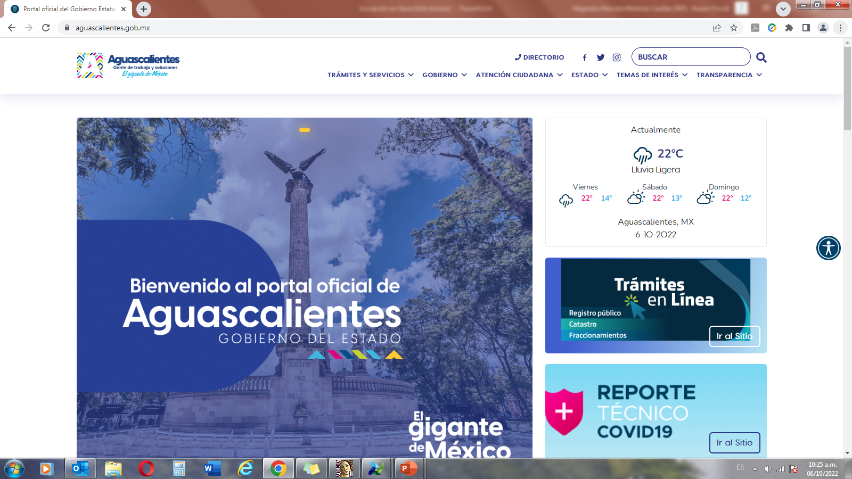
Paso 1. Ingresar a la pagina oficial de Gobierno del Estado de Aguascalientes:
www.aguascalients.gob.mx

Slide 3
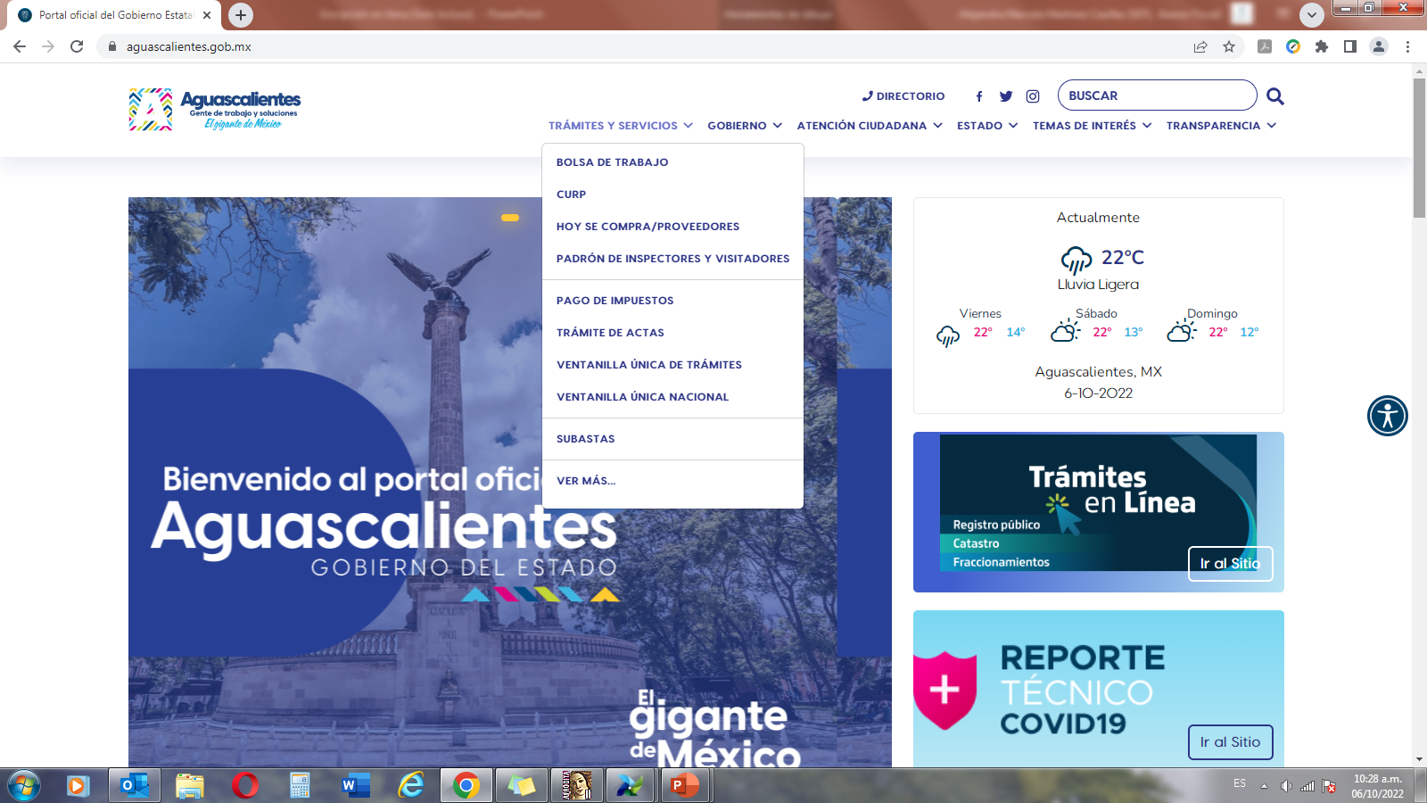
Paso 2. Ubique el apartado TRÁMITES Y SERVICIOS y seleccione la opción PAGO DE IMPUESTOS

Slide 4
Paso 3. Ubique y seleccione el apartado PADRÓN GENERAL y de click en la opción de Inscripción en Línea

Slide 5
Paso 4. Ingrese su RFC y dé click en el botón Entrar

Slide 6
Paso 5.- Ingrese sus datos personales en los apartados correspondientes, verifique si todos sus datos son correctos, de ser así, de clic en el botón Continuar.

Slide 7
Paso 6.- Ingrese los datos correspondientes a su domicilio fiscal y confirme que los datos sean correctos, de ser así, de clic en el botón Aceptar.

Slide 8
Paso 6.- Verifique si los datos ingresados son correctos, de ser así, dé clic en el botón Siguiente.

Slide 9
Paso 7.- Seleccione la obligación a la cual desea inscribirse, y seleccione en el calendario la fecha en que dará inicio la obligación y dé clic en el botón Inscribir.

Slide 10
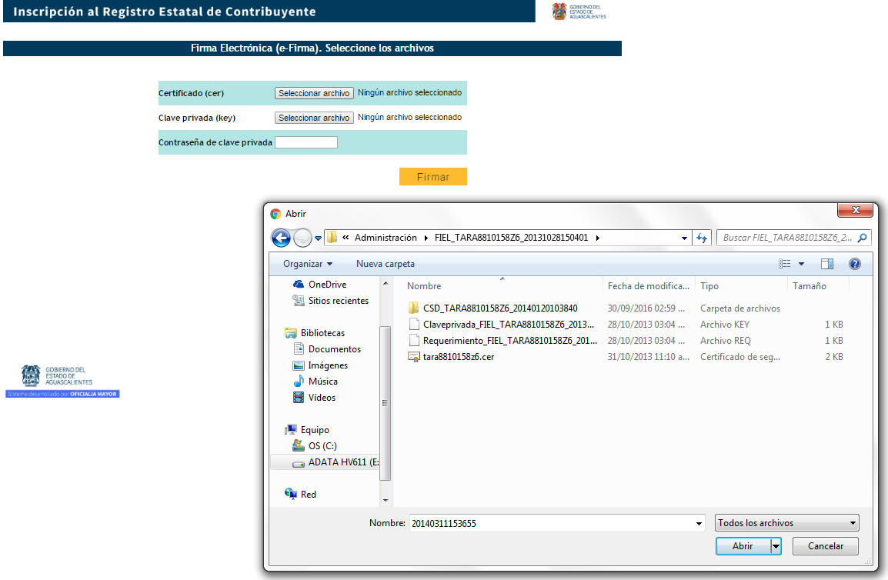
Paso 8.- Concluye el trámite autentificándote con tu firma electrónica avanzada (e-firma) y de clic en el botón Firmar.

Slide 11
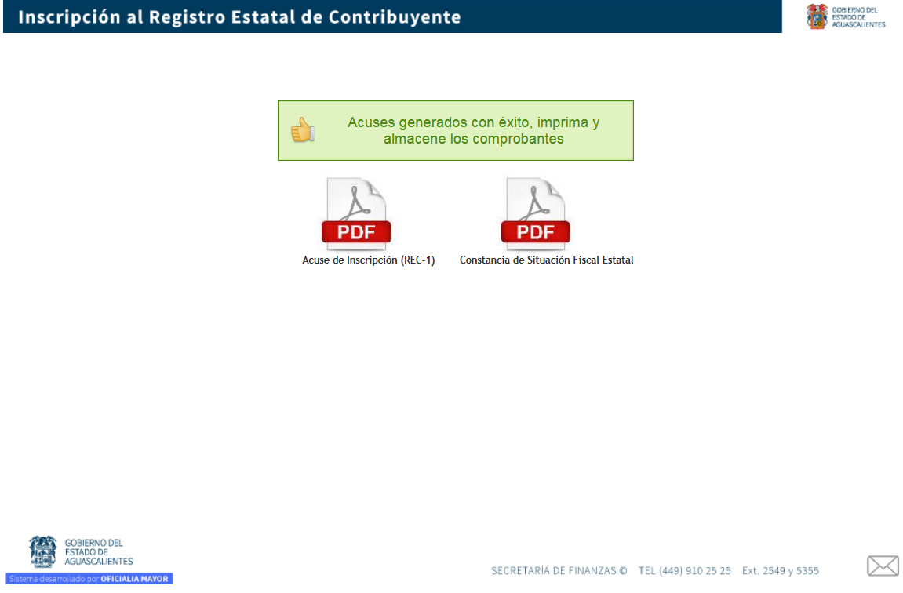
Paso 9.- Contribuyente ha concluido su trámite de inscripción en línea, dé clic en cada uno de los acuses para obtener sus formatos de Inscripción.

Slide 12
REC-3
CONSTANCIA DE SITUACIÓN FISCAL ESTATAL

Slide 13
CONTACTO
(449) 910 25 00 ext. 5358 ó 5219
guadalupe.guillen@aguascalientes.gob.mx

